Slide 1

T
CUAI DA 프로젝트 3팀
2023.09.19
발표자 : 김동우

Slide 2
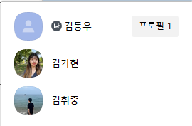
프로젝트원 소개
이곳에 만나서 찍은 사진을 넣어주세요.
(비대면일 경우엔 화면 캡쳐 이용)
얼굴이 나오게 찍어주셔야 합니다:D
스터디원 1 : 김가현
- 예술공학부
스터원 2 : 김동우
- 소프트웨어학부
스터디원 3 : 김휘중
- 경영학부

Slide 3

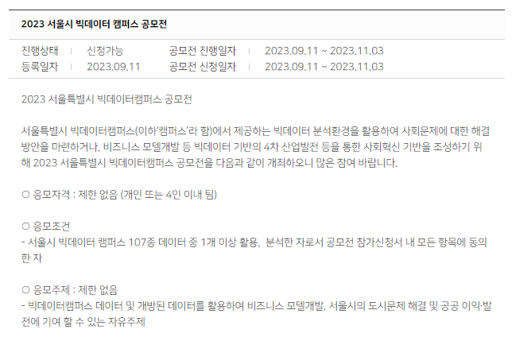
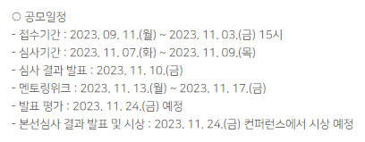
프로젝트 계획
2023 서울시 빅데이터캠퍼스 공모전

Slide 4
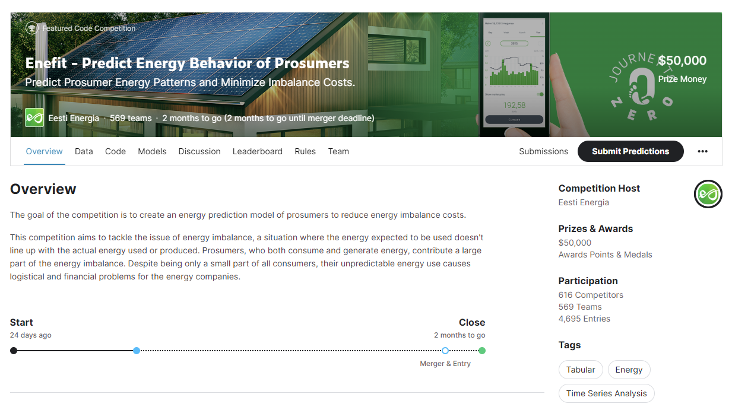
프로젝트 진행

Slide 5
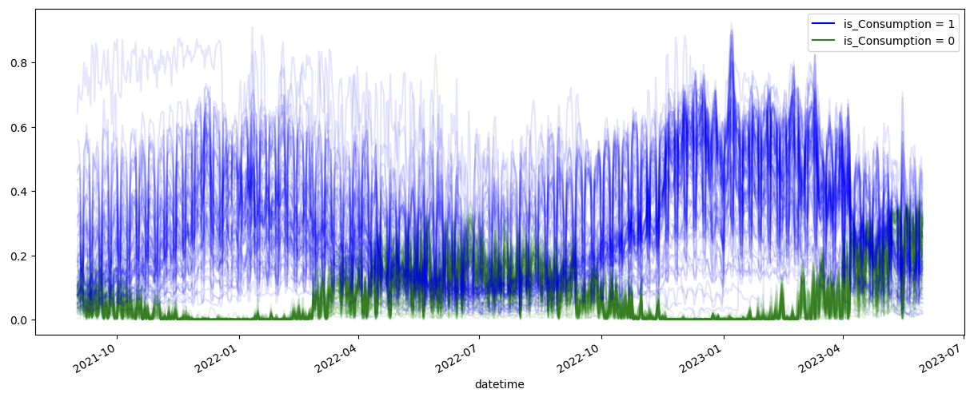
EDA
소비 생산 파악
소비
생산
전력의 소비, 생산에 각기 다른 움직임이 있고 계절에 따른 영향이 존재한다는 사실 파악
> 모델을 두개로 나누어 생산, 소비를 각각 예측해보는 것이 좋을 것 같음

Slide 6
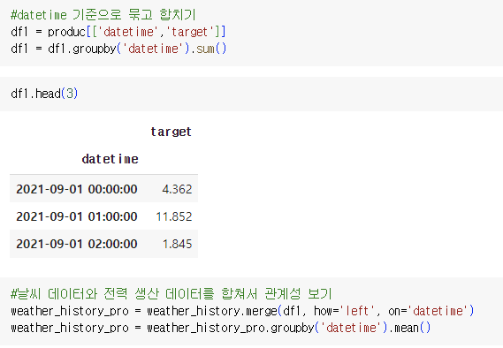
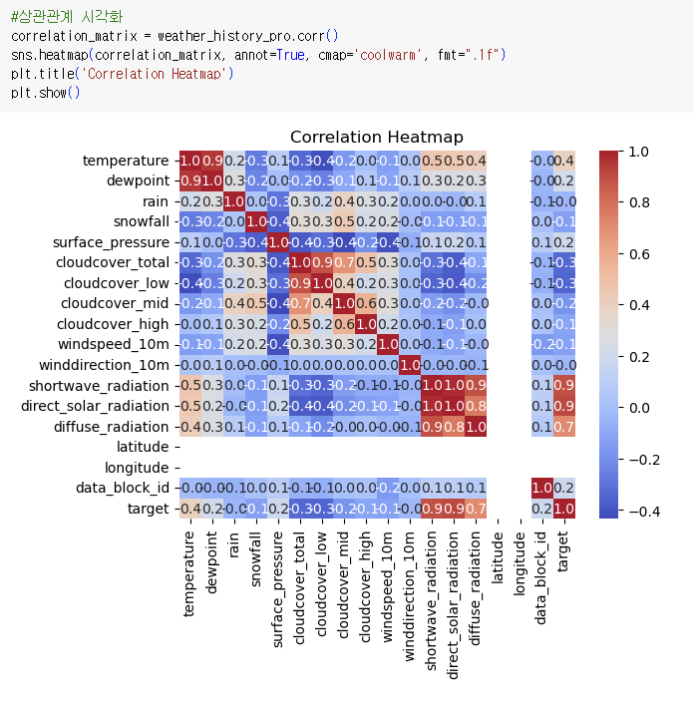
EDA
날씨 – 생산 관계 파악
태양복사 관련 변수와 가장 큰 연관성
기온과 낮은 연관성
구름양은 약 -0.3의 음의 상관관계

Slide 7
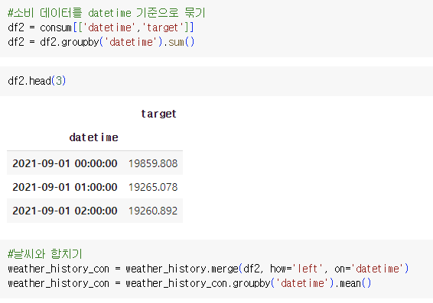
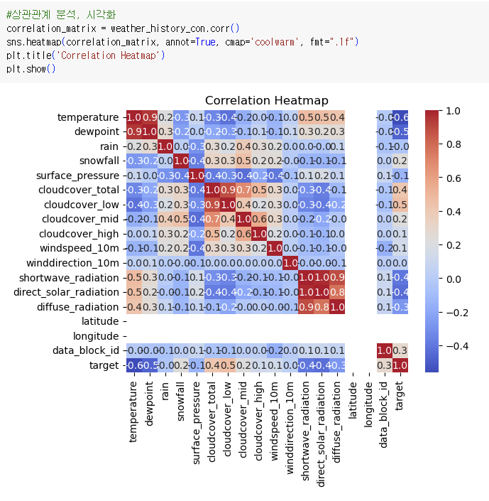
EDA
날씨 – 소비 관계 파악
기온과 음의 상관관계
구름양은 양의 상관관계

Slide 8
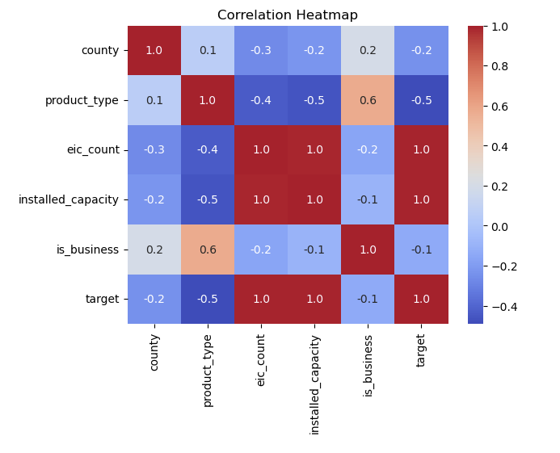
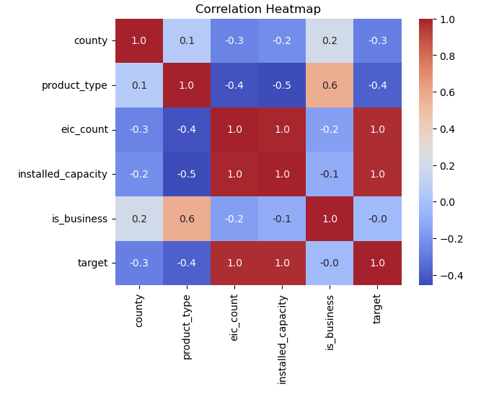
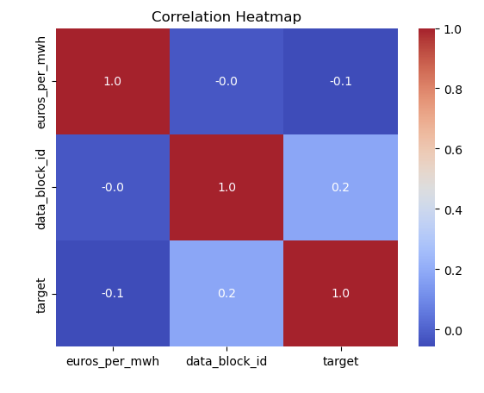
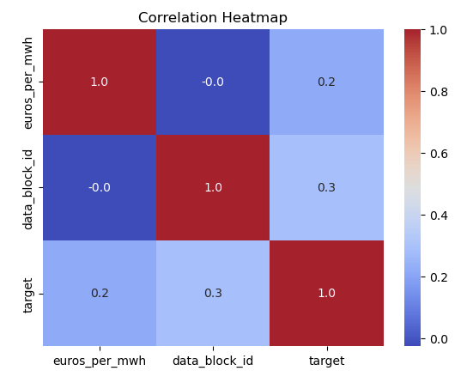
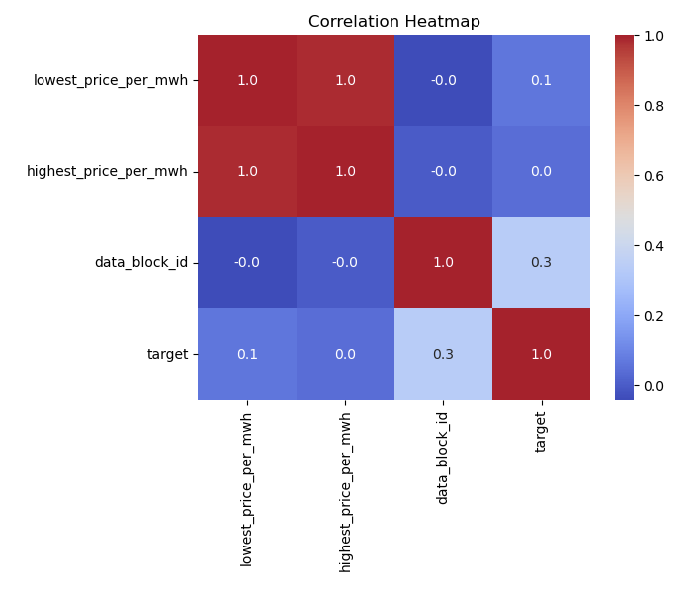
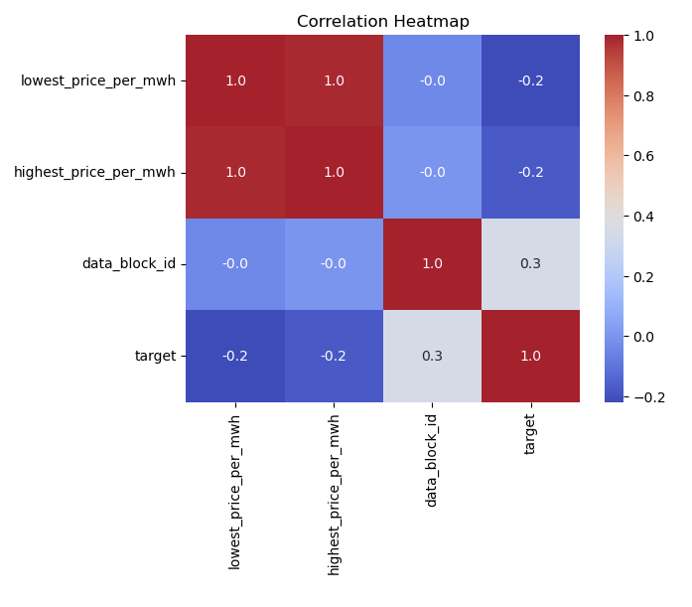
EDA
client – 생산/소비 관계 파악
전기가격 – 생산/소비 관계 파악
가스가격 – 생산/소비 관계 파악

Slide 9
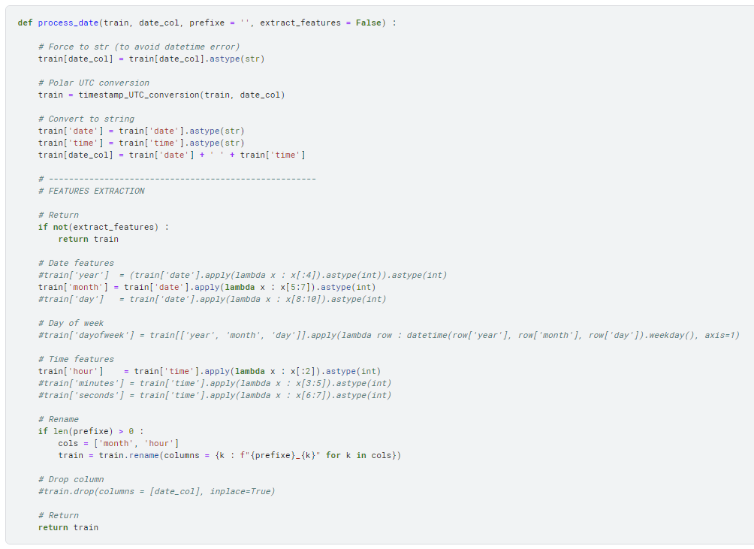
EDA
날짜 및 시간 데이터 처리
Notes:
가장 먼저 날짜 열을 문자열로 강제 변환한 후
날짜 및 시간 데이터를 UTC 시간으로 변환해주었습니다.
Date와 time 열을 기반으로 월과 시간(hour) 정보를 추출하여 데이터프레임에 추가하였습니다.

Slide 10
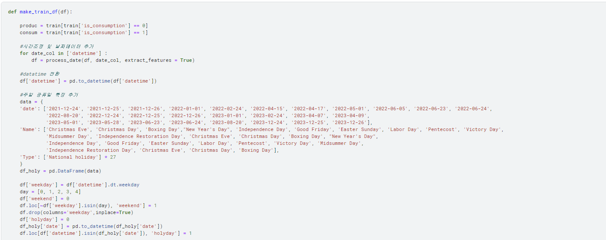
EDA
train 데이터 생성
Notes:
Is_consumption 열을 기준으로 생산과 소비 두 데이터프레임으로 분할해주고
Process_date 함수를 사용하여 datetime열의 날짜와 시간 정보를 처리하고 특성을 추출하였습니다.
Weekday, weekend 특성을 추가하고 df_holyday 데이터프레임을 사용하여 공휴일을 확인하고, 이를 기준으로 holyday 열을 설정해줍니다.

Slide 11
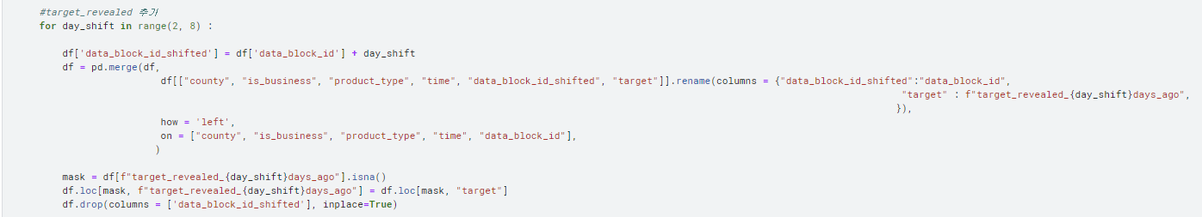
EDA
train 데이터 생성
Notes:
Data_block_id 를 이용해 타겟 변수를 일정 기간만큼 이동시키며
이전 날짜의 타겟 값을 현재 행에 target_revealed_Xdays_ago로 저장합니다.

Slide 12
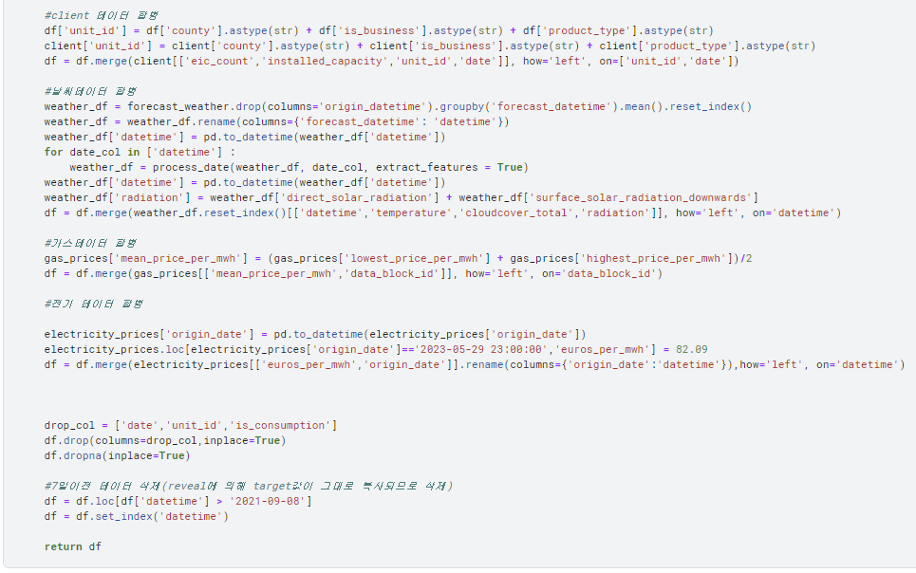
EDA
train 데이터 생성
Notes:
Unit_id 를 활용하여 클라이언트 데이터를 병합하고, datetime 기준으로 날씨 데이터, 가스, 전기 가격 데이터를 병합했습니다.
그리고 결측치 처리 및 필요없는 열을 삭제하는 작업을 했습니다.

Slide 13
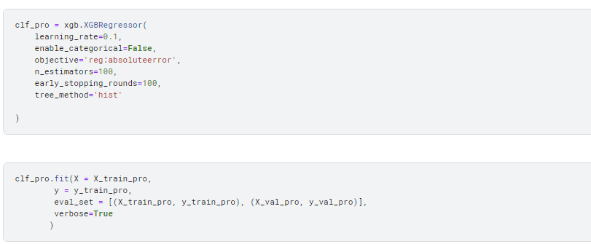
XGBoost
Notes:
XGBoost 라이브러리를 사용하여 회귀 모델을 초기화한 모습입니다.
각 트리의 학습률은 0.1을 넣어주고, 손실 함수로는 절대 오차를 최소화하는 방향으로 설정하였으며
히스토그램 기반의 알고리즘을 사용하도록 회귀기를 설정하였습니다.
이후 fit 함수로 회귀 모델을 학습시킨 것을 볼 수 있습니다.

Slide 14
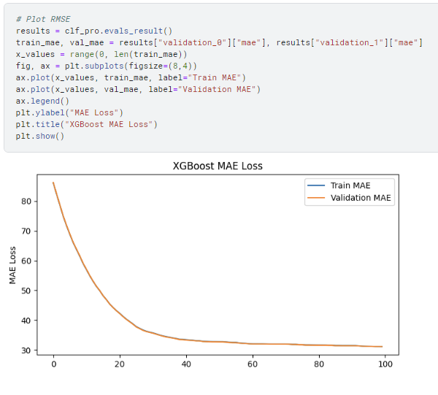
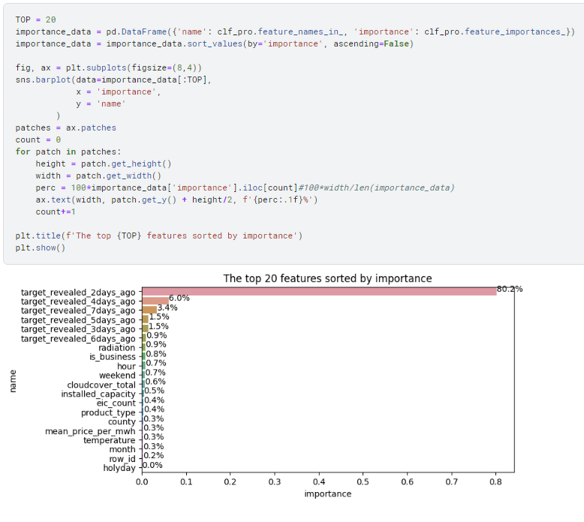
학습 결과 - 생산

Slide 15
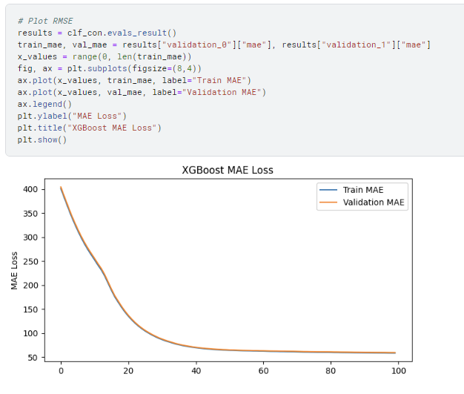
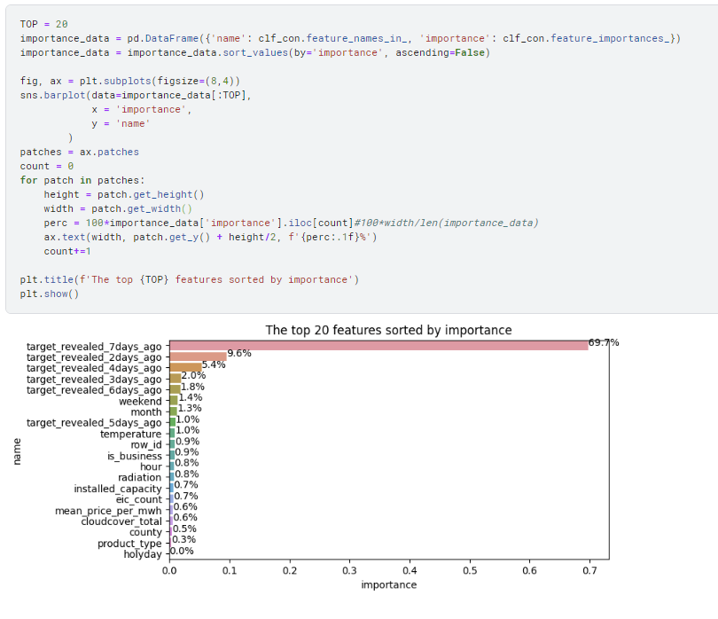
학습 결과 - 소비

Slide 16
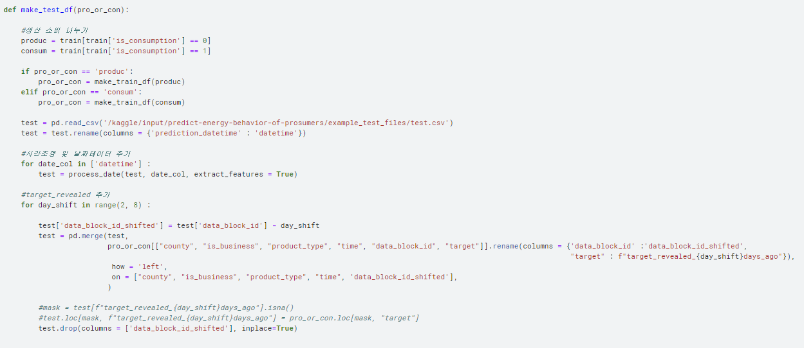
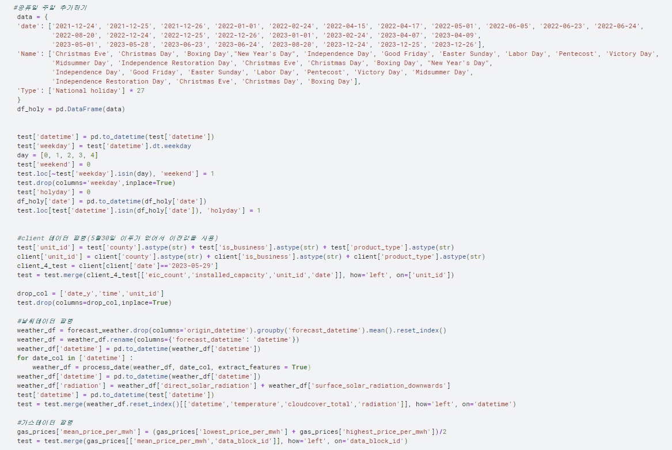
test 데이터 생성
Notes:
train 데이터 생산할 때와 유사하여 설명 생략

Slide 17
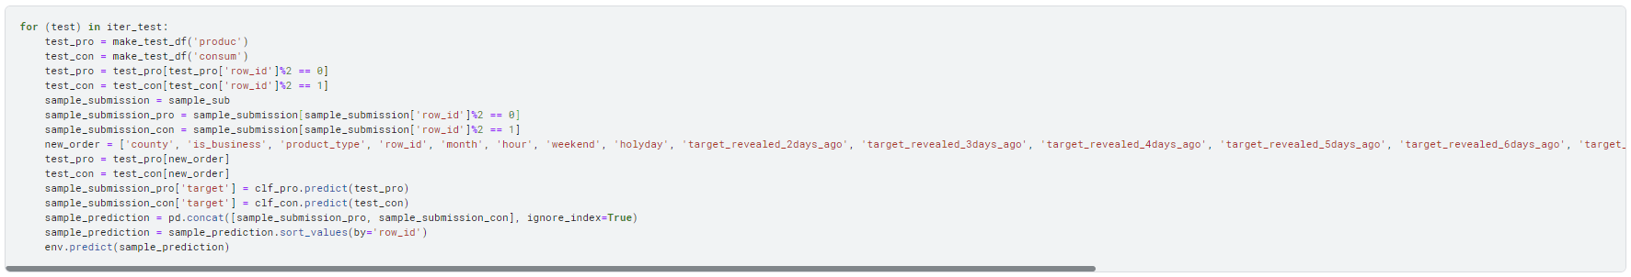
test 데이터 예측 생성

Slide 18
감사합니다.

